Slide 1
Задание «Развиваем координацию и баланс»
Муниципальное бюджетное учреждение дополнительного образования
«Центр внешкольной работы»
для учащихся объединение «Импульс»
Возраст 7-12 лет
Педагог дополнительного образования
Громыко Валерия Александровна
г. Петропавловск-Камчатский
2025 г.

Slide 2
Добрый день, ребята!
Продолжим работать над координацией и балансом движений.
Предлагаю вам самостоятельно изучить материал и выполнить практическое задание.

Slide 3
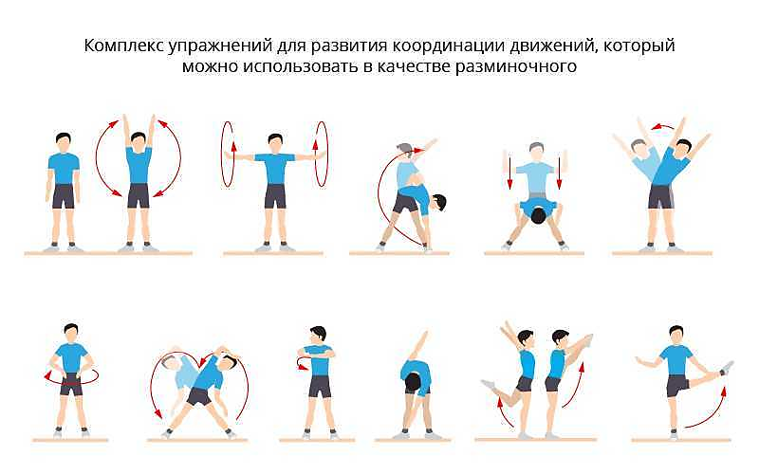
Упражнения на координацию и баланс
Разминка
«Простые движения для разогрева»

Slide 4
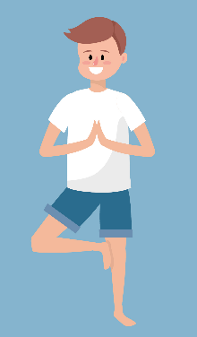
Упражнения на координацию и баланс
«Стойка на одной ноге»
Удерживаться в положении «стойка на одной ноге» как можно дольше. Начать с 30 секунд.
Далее увеличивать время на 10 секунд, дойдя до 1 минуты.

Slide 5
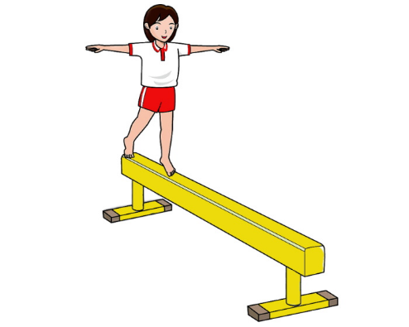
Упражнения на координацию и баланс
«Передвижение по прямой линии»
Определить визуально линию и передвигаться по ней вперед, расправив руки в стороны,
не сходя и не выходя с нее.

Slide 6
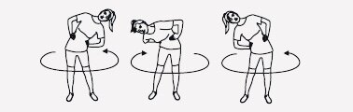
Упражнения на координацию и баланс
«Повороты и вращения»
Упражнение направлено на улучшение способности быстро и эффективно изменять направление движения.
Исходное положение: ноги чуть шире плеч, руки на поясе. Во время выполнения упражнения колени не сгибать, спину удерживать прямой.

Slide 7
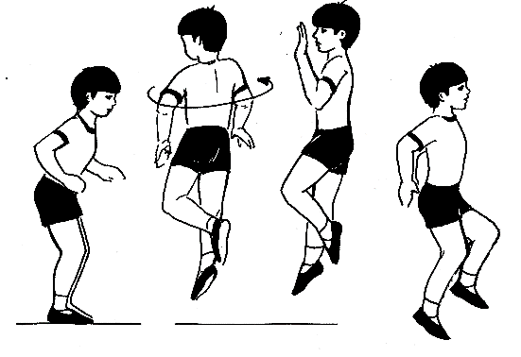
Упражнения на координацию и баланс
«Прыжки с перемещениями»
Прыгать, вращаясь и перемещаясь в четыре точки: вперед, назад, влево, вправо.

Slide 8
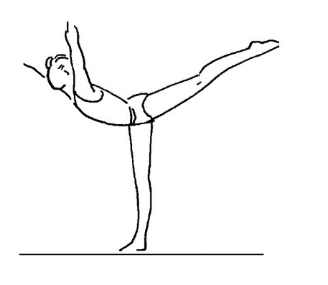
Упражнения на координацию и баланс
«Ласточка»
Удерживаться в положении как можно дольше.
Начать с 30 секунд.
Далее увеличивать время на 10 секунд, дойдя до 1 минуты.

Slide 9
Практическое задание
Изучить и выполнить упражнения описанные выше. По четыре подхода каждое. Выполнять в своем темпе, выбирать комфортные для себя временные рамки, ориентироваться на свои ощущения.
Можно сфотографировать или снять мини-видео выполнения упражнений и отправить для оценки.
На занятиях мы будем повторять эти упражнения.
СПАСИБО ЗА ВНИМАНИЕ!

